Slide 1
Русский фольклор!!! Персонажи русского фольклора
Выполнила Коломицева Юлия
3В класс МОУ СОШ №24

Slide 2
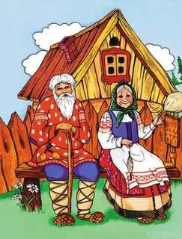
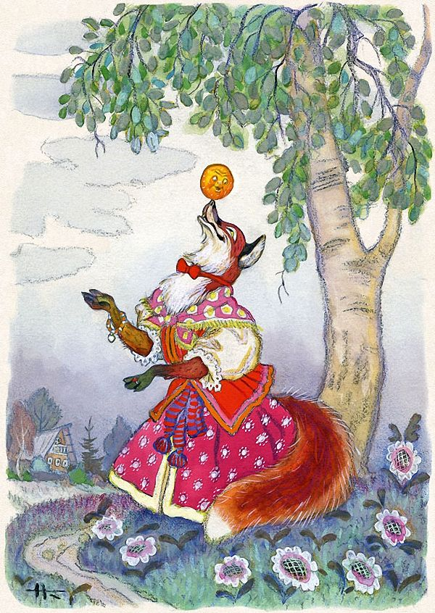
Русские народные сказки являются неотъемлемой частью русского фольклора.
- их основная мысль - учение о добре и зле, о справедливости
Знакомые с детства персонажи на собственном примере учат нас важным ценностям с самого детства.

Slide 3
Сказка играет в жизни человека значительную роль. Это то, что он слышит одним из первых после рождения; она же сопровождает его на следующих этапах взросления. Сказки любят не только дети, но и взрослые.
Сказка дает возможность по другому взглянуть на обычные вещи; понять принципы добра и зла; научиться верить в чудо и не забывать о собственной роли.
Во всех сказках очень много различных персонажей.
Давайте рассмотрим основные:

Slide 4
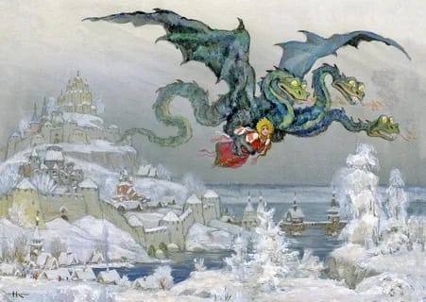
Змей Горыныч
Русский фольклорный змей, похищающий женщин
Характерные особенности Змея:
-Многоголовость змея — непременная его черта.
-Число голов обычно кратно трём, чаще всего их бывает 3, 6, 9 или 12, но также бывает 5 или 7. Чаще всего змей предстаёт трёхглавым.
- Ещё одной важной особенностью змея является извержение огня

Slide 5
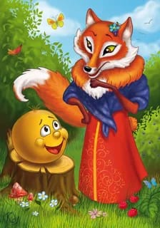
ЛИСА!!!
Хитрая, изворотливая, умная, коварная, злопамятная...
Какими чертами только не наделяют лису в сказках. Она обманывает зверей, ищет всюду выгоду, не боится людей.
В образе животного воплощена хитрость. Народным прототипом можно считать нечестного, вороватого, но в то же время умного человека. Лису боятся, презирают и одновременно уважают. Об этом свидетельствует обращение к ней в сказках как Лиса Патрикеевна, Лисичка-Сестричка.

Slide 6
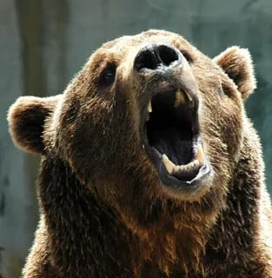
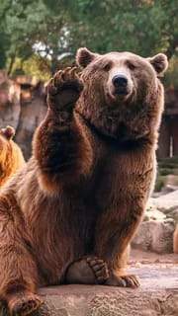
Медведь
Сказочный медведь — это хозяин леса. Он сильный, грубый, неповоротливый и не совсем умный.
Медведя в сказках представляют косолапым, неуклюжим, немного глуповатым.
Но на самом деле медведь совсем не такой, а, наоборот, умный, быстрый, хитрый, ловкий зверь.
Еще издавна люди со страхом и уважением относились к медведям, и поэтому придумывали ему разные имена: Михаил, Потапыч, Косолапый и др. Даже по имени-отчеству его величали Михайлом Потапычем

Slide 7
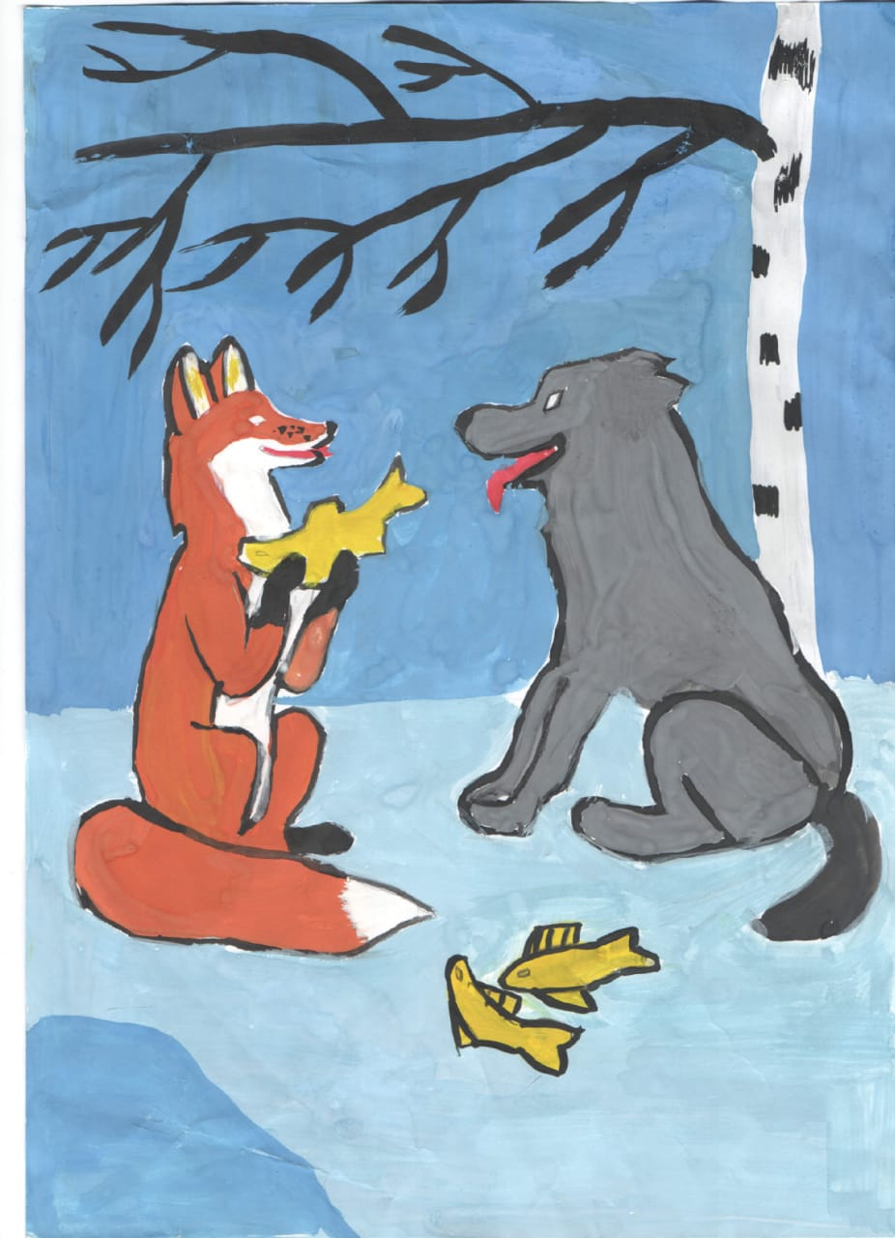
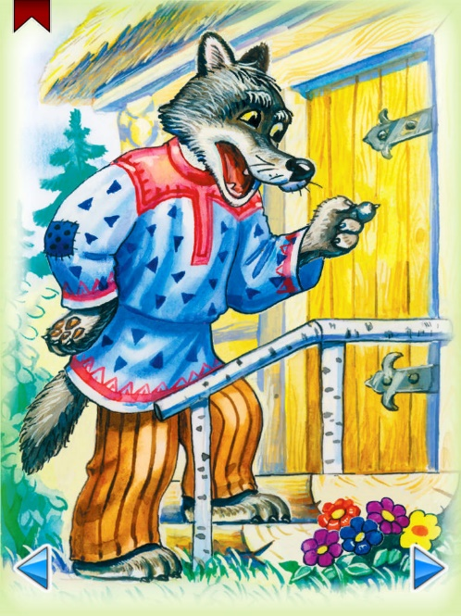
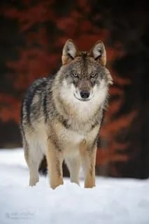
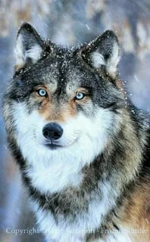
ВОЛК
Волк в русских сказках воплощает злость.
Он охотится на более слабых животных; не всегда поступает хитро. Недальновидностью волка пользуются другие персонажи. В сказке «Лисичка сестричка и серый волк» грозного хищника обманула рыжая плутовка, а в «Трех поросятах»
его смогли обвести вокруг пальца безобидные свинки.
Наши предки ассоциировали волка также со смертью. Ведь в природе этот хищник считается своеобразным санитаром леса, который охотиться на слабых и больных животных.

Slide 8
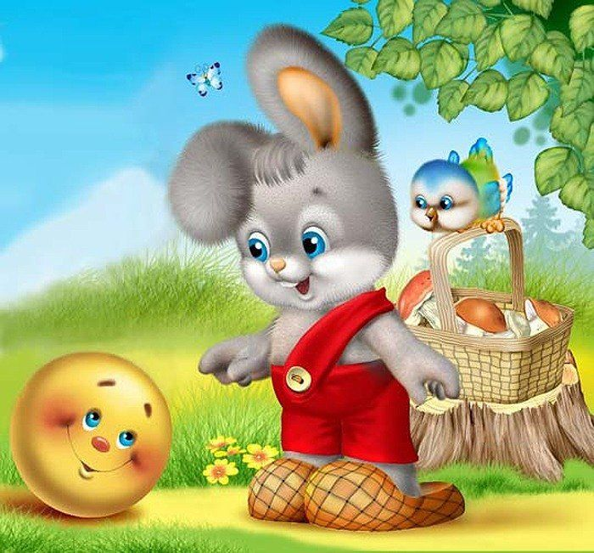
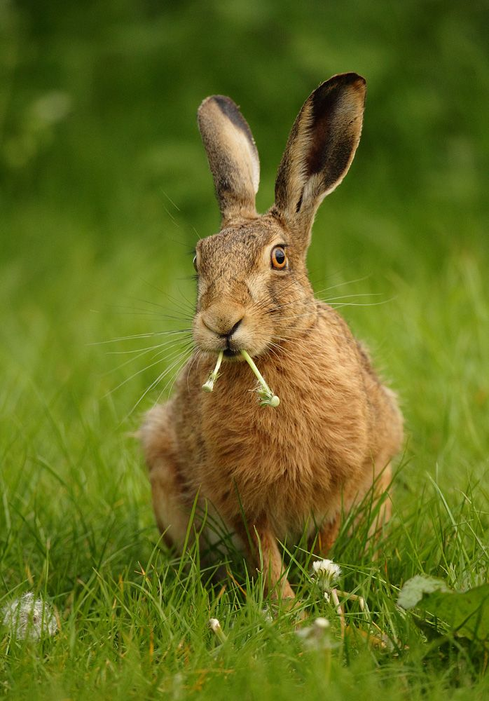
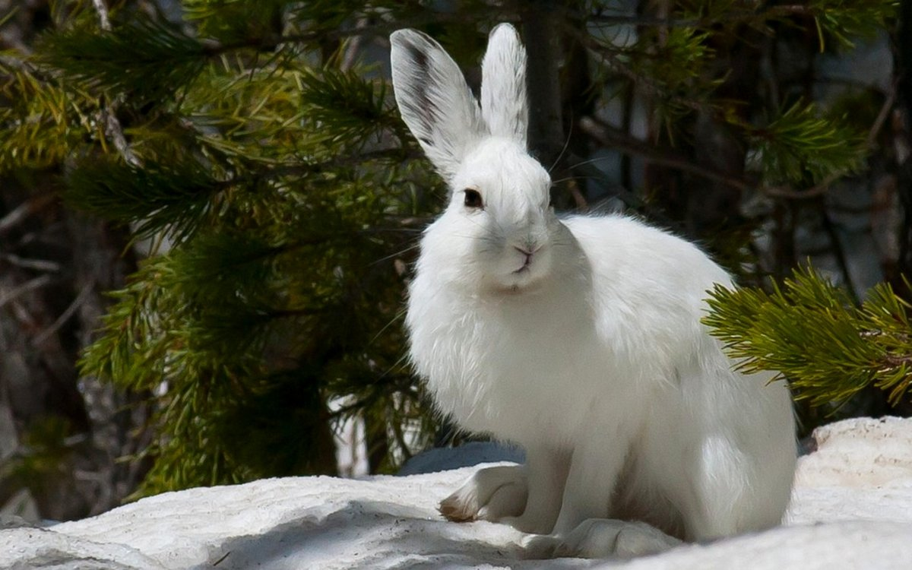
ЗАЯЦ
Зайчик-побегайчик, зайчишка серенький, косой — как только не называют зверька в русских народных сказках.
Его наделяют трусливым, но в то же время дружелюбным характером. Сказочный заяц обладает хитростью, ловкостью и изворотливостью.
Зайцы не роют нор, а сооружают гнёзда в небольших ямках. Питаются различными растительными веществами: травой, хлебными растениями, овощами, древесной корой, и может приносить значительный вред; особенно любит петрушку, капусту, репу и т. д.

Slide 9
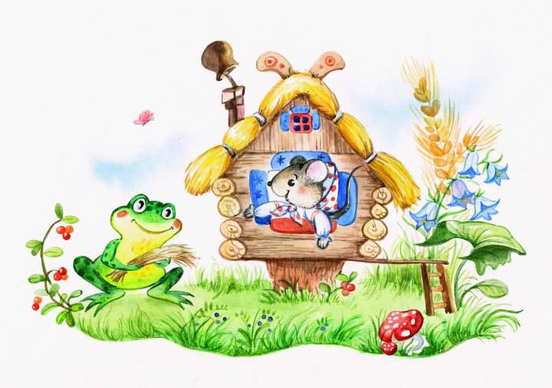
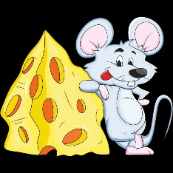
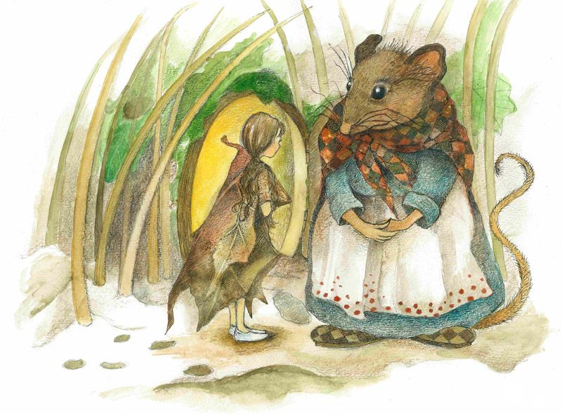
МЫШКА
В части сюжетов мышка выступает в качестве магического помощника, оказывающего неоценимую поддержку положительному герою. Таковы сюжеты сказок "Репка", "Чудесный колокольчик" и "Курочка-ряба".
Роль мышки в русских народных сказках огромна. Ее появление в сказке знаменует либо начало истории, либо ее завершение.
Мышь - мелкий длиннохвостый грызун: длина тела от 6,5 до 9,5 см. Хвост составляет не менее 60 % по отношению к длине тела.
Масса — 12—30 г. Уши округлые, небольшие. Шкурка тёмная или буровато-серая; брюшко — от пепельно-серого до белого.

Slide 10
Колобок
Я от дедушки ушёл.
Я от бабушки ушёл.
И сейчас мне пора.
Спасибо за внимание!!!

